Slide 1

第9章 SELECT敘述的進階查詢
9-1 SQL的多資料表查詢
9-2 合併查詢
9-3 集合運算查詢
9-4 子查詢
9-5 T-SQL進階查詢技巧
9-6 使用Management Studio設計SQL查詢

Slide 2

9-1 SQL的多資料表查詢
合併查詢（Join Query）：其主要目的是將正規化分割的資料表，還原成使用者習慣閱讀的資訊。因為正規化的目的是避免資料重複，但是，擁有重複資料的資訊反而易於使用者閱讀和了解。
集合運算查詢（Set Operation Query）：SQL可以使用集合運算：聯集、交集或差集來執行兩個資料表的集合運算查詢。
子查詢（Subquery）：子查詢也屬於是一種多資料表的查詢，子查詢是指在SELECT指令（主查詢）中擁有其他SELECT指令（子查詢），也稱為巢狀查詢（Nested Query）。

Slide 3
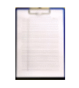
9-2 合併查詢
9-2-1 合併查詢的基礎
9-2-2 內部合併查詢
9-2-3 外部合併查詢
9-2-4 交叉合併查詢

Slide 4
9-2-1 合併查詢的基礎-說明
合併查詢分為INNER、LEFT、RIGHT、FULL和CROSS JOIN的內部、外部和交叉合併查詢。
合併查詢是將儲存在多個資料表的欄位資料取出，使用合併條件合併成所需的查詢結果。
  例如：【班級】資料表只有學號和教授編號，我們需要透過合併查詢，才能進一步取得學生和教授的相關資訊。
合併查詢通常是使用資料表間的關聯欄位來進行查詢，當然也可以不使用資料庫關聯性來建立合併查詢，這種關係稱為ad hoc關聯性。

Slide 5
9-2-1 合併查詢的基礎-資料表的欄位名稱
因為合併查詢在同一個SQL指令敘述會參考到不同資料表的欄位，為了避免混淆，我們需要使用完整資料庫物件名稱，如下所示：
  伺服器名稱.資料庫名稱.結構描述名稱.物件名稱
因為此名稱只參考至資料表物件，對於資料表下的欄位名稱，其語法也是使用「.」句號運算子來連接，如下所示：
  資料表名稱.欄位名稱
例如：【學生】和【班級】資料表都有【學號】欄位，此時的欄位名稱，如下所示：
  學生.學號 班級.學號

Slide 6
9-2-1 合併查詢的基礎-
合併查詢種類(內部合併查詢)
內部合併查詢（INNER JOIN）
內部合併查詢只取回多個資料表符合合併條件的記錄資料，即都存在合併欄位的記錄資料，如下圖所示：

Slide 7
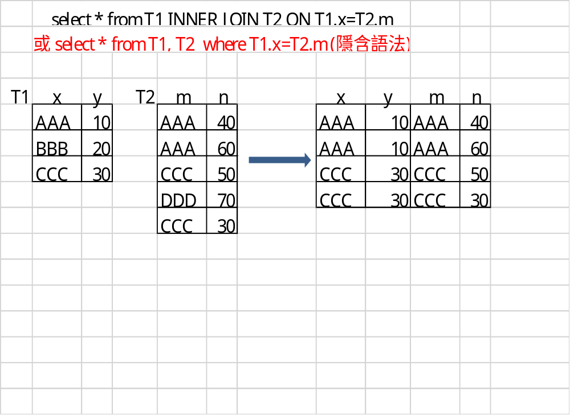

Slide 8
9-2-1 合併查詢的基礎-
合併查詢種類(外部合併查詢1)
外部合併查詢（OUTER JOIN）
外部合併查詢可以取回指定資料表的所有記錄，它和內部合併查詢的差異在於：查詢結果並不是兩個資料表都一定存在的記錄。
OUTER JOIN指令可以分成三種，如下所示：
  左外部合併（LEFT JOIN）
  右外部合併（RIGHT JOIN）
  完全外部合併（FULL JOIN）

Slide 9
9-2-1 合併查詢的基礎-
合併查詢種類(外部合併查詢2)
左外部合併（LEFT JOIN）：取回左邊資料表內的所有記錄，如下圖所示：

Slide 10
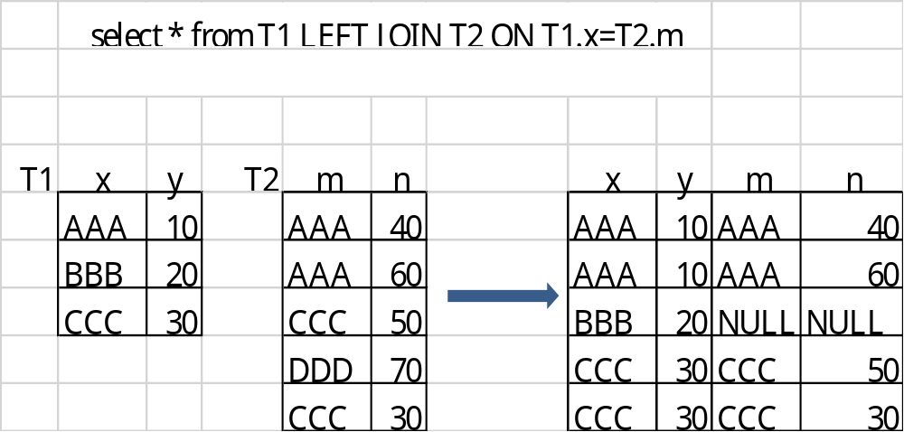

Slide 11
9-2-1 合併查詢的基礎-
合併查詢種類(外部合併查詢3)
右外部合併（RIGHT JOIN）：取回右邊資料表內的所有記錄，如下圖所示：

Slide 12
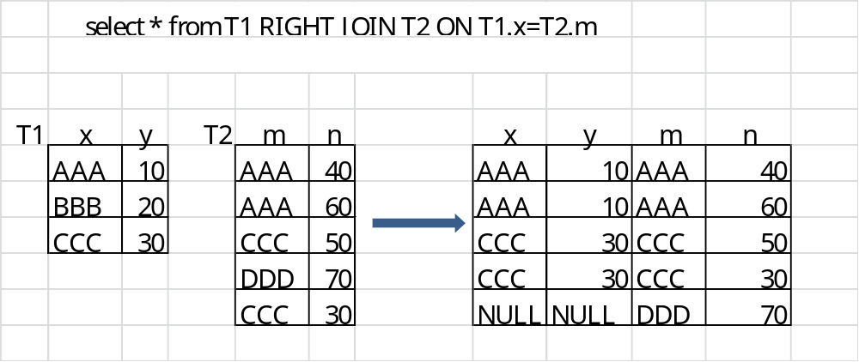

Slide 13
9-2-1 合併查詢的基礎-
合併查詢種類(外部合併查詢4)
完全外部合併（FULL JOIN）：取回左、右邊資料表內的所有記錄，如下圖所示：

Slide 14
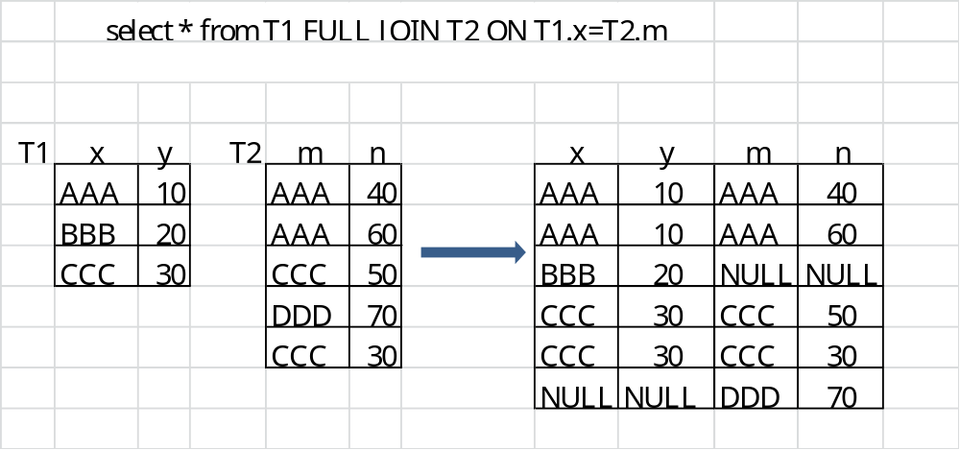

Slide 15
9-2-1 合併查詢的基礎-
合併查詢種類(交叉合併查詢)
交叉合併查詢
交叉合併查詢就是關聯式代數的卡笛生乘積運算（Cartesian Product），其查詢結果的記錄數是兩個資料表記錄數的乘積。
交叉合併查詢是將一個資料表的每一筆記錄都和合併資料表的記錄合併成一筆新記錄，換句話說，如果兩個資料表的記錄數分別是5和4筆記錄，執行交叉合併查詢後的記錄數就是5 X 4 = 20筆記錄。

Slide 16
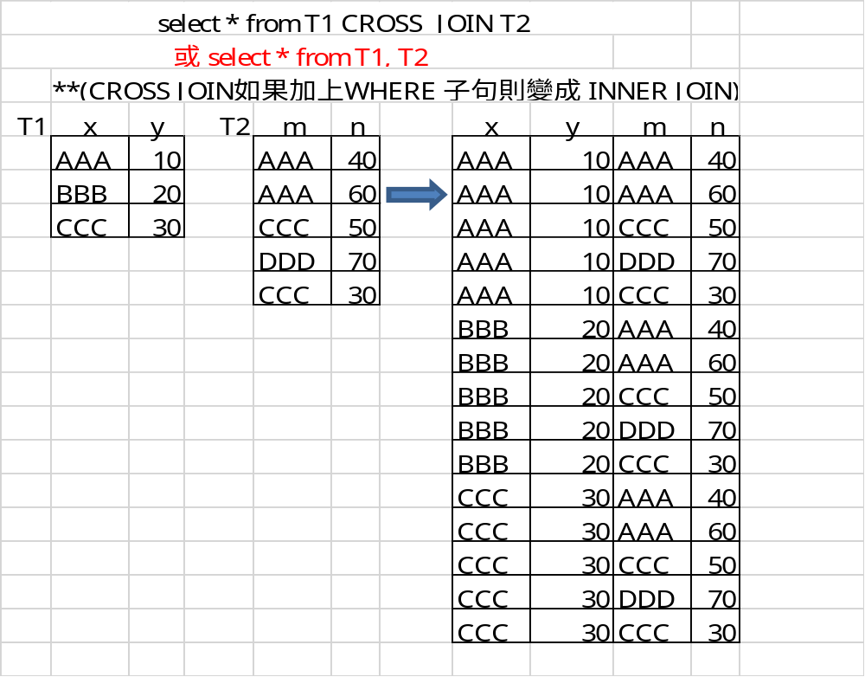

Slide 17
9-2-2 內部合併查詢-說明
內部合併（Inner Join）只取回合併資料表中符合合併條件的記錄資料，合併條件通常是使用資料庫關聯性的外來鍵。
我們可以使用明示語法或隱含語法來建立內部合併查詢。

Slide 18
9-2-2 內部合併查詢-
明示語法的內部合併查詢(語法)
在T-SQL語言建立明示語法的內部合併查詢是使用INNER JOIN指令，其基本語法如下所示：
  SELECT 欄位清單
  FROM 資料表1 [INNER] JOIN 資料表2
  ON 合併條件1
  [ [INNER] JOIN 資料表3
  ON 合併條件2]

Slide 19
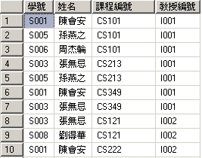
9-2-2 內部合併查詢-
明示語法的內部合併查詢(範例1)
SQL指令碼檔：Ch9-2-2-01.sql
使用內部合併查詢從【學生】資料表取出學號與姓名欄位，【班級】資料表取出課程編號與教授編號欄位來顯示學生的上課資料，合併條件的欄位是學號，如下所示：
SELECT 學生.學號, 學生.姓名, 班級.課程編號, 班級.教授編號
FROM 學生 INNER JOIN 班級
ON 學生.學號 = 班級.學號

Slide 20
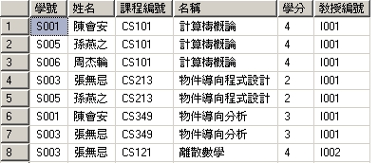
9-2-2 內部合併查詢-
明示語法的內部合併查詢(範例2)
SQL指令碼檔：Ch9-2-2-02.sql
T-SQL語言可以擴充Ch9-2-2-01.sql的內部合併查詢，再次執行INNER JOIN合併查詢來取得【課程】資料表的詳細資料，如下所示：
SELECT 學生.學號, 學生.姓名, 課程.*, 班級.教授編號
FROM 課程 INNER JOIN
(學生 INNER JOIN 班級 ON 學生.學號 = 班級.學號)
ON 班級.課程編號 = 課程.課程編號

Slide 21
SELECT 學生.學號, 學生.姓名, 課程.*, 班級.教授編號
FROM 課程 INNER JOIN
(學生 INNER JOIN 班級 ON 學生.學號 = 班級.學號)
ON 班級.課程編號 = 課程.課程編號
SELECT 學生.學號, 學生.姓名, 課程.*, 班級.教授編號
FROM 課程 INNER JOIN 班級 ON 班級.課程編號 = 課程.課程編號
INNER JOIN 學生 ON 學生.學號 = 班級.學號
SELECT 學生.學號, 學生.姓名, 課程.*, 班級.教授編號
FROM 課程 ,班級 ,學生
Where 班級.課程編號 = 課程.課程編號 and 學生.學號 = 班級.學號

Slide 22
9-2-2 內部合併查詢-
明示語法的內部合併查詢(範例3)
SQL指令碼檔：Ch9-2-2-03.sql
T-SQL語言可以再擴充Ch9-2-2-02.sql的內部合併查詢，再次INNER JOIN合併查詢【教授】資料表，以便取得教授的詳細資料，如下所示：
  SELECT 學生.學號, 學生.姓名, 課程.*, 教授.*
  FROM 教授 INNER JOIN
  (課程 INNER JOIN
  (學生 INNER JOIN 班級 ON 學生.學號 = 班級.學號)
  ON 班級.課程編號 = 課程.課程編號)
  ON 班級.教授編號 = 教授.教授編號

Slide 23
9-2-2 內部合併查詢-
隱含語法的內部合併查詢(說明)
隱含語法的內部合併查詢並不需要使用INNER JOIN指令，我們只需在WHERE子句指定合併條件，一樣可以建立內部合併查詢，也稱為自然合併查詢。

Slide 24
9-2-2 內部合併查詢-
隱含語法的內部合併查詢(範例)
SQL指令碼檔：Ch9-2-2-04.sql
從【學生】資料表取出學號與姓名欄位，和在【班級】資料表取出課程編號與教授編號欄位來顯示學生的上課資料，合併條件是在WHERE子句指定，如下所示：
SELECT 學生.學號, 學生.姓名, 班級.課程編號, 班級.教授編號
FROM 學生, 班級
WHERE 學生.學號 = 班級.學號

Slide 25
9-2-2 內部合併查詢-相互關聯名稱(說明)
相互關聯名稱（Correlation Names）是在FROM子句指定資料表的暫時名稱，可以用來簡化複雜且容易混淆的欄位名稱。也稱為資料表別名（Table Alias）。

Slide 26
9-2-2 內部合併查詢-相互關聯名稱(語法)
如同欄位別名，資料表別名可以更清楚建立多資料表的合併查詢，其語法如下所示：
SELECT 欄位清單
FROM 資料表1 [AS] 別名1
[INNER] JOIN 資料表2 [AS] 別名2
ON 別名1.欄位名稱 運算子 別名2.欄位名稱
[[INNER] JOIN 資料表3 [AS] 別名3
ON 別名2.欄位名稱 運算子 別名3.欄位名稱]

Slide 27
9-2-2 內部合併查詢-相互關聯名稱(範例)
SQL指令碼檔：Ch9-2-2-05.sql
使用內部合併查詢從【學生】資料表取出學號與姓名欄位，和從【班級】資料表取出課程編號與教授編號欄位來顯示學生的上課資料，合併條件是學號欄位，並且指定【班級】資料表的別名【上課】，如下所示：
SELECT 學生.學號, 學生.姓名, 上課.課程編號, 上課.教授編號
FROM 學生 INNER JOIN 班級 AS 上課
ON 學生.學號 = 上課.學號

Slide 28
9-2-2 內部合併查詢-自身合併查詢
(說明)
自身合併查詢（Self-join）屬於內部合併查詢的一種特殊情況，因為合併的資料表就是自己。因為自身合併查詢是合併本身的資料表，所以需要使用前述相互關聯名稱來指定資料表別名。
不只如此，自身合併查詢通常需要使用DISTINCT關鍵字來刪除重複欄位值的記錄資料。

Slide 29
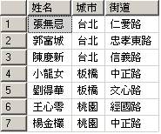
9-2-2 內部合併查詢-自身合併查詢
(範例)
SQL指令碼檔：Ch9-2-2-06.sql
使用自身合併查詢從【員工】資料表找出同一個城巿有其他員工存在的清單，如下所示：
  SELECT DISTINCT 員工.姓名, 員工.城市, 員工.街道
  FROM 員工 INNER JOIN 員工 AS 員工1
  ON ( 員工.城市 = 員工1.城市 AND
  員工.身份證字號 <> 員工1.身份證字號 )
  ORDER BY 員工.城市

Slide 30
9-2-3 外部合併查詢-
LEFT JOIN左外部合併查詢(說明)
T-SQL語言的OUTER JOIN是外部合併查詢指令，可以取回指定資料表的所有記錄，其語法和INNER JOIN內部合併查詢相似，主要的差異在於：查詢結果並不是兩個資料表都一定存在的記錄。
左外部合併查詢是在合併的兩個資料表中，取回左邊資料表內的所有記錄，而不論是否在右邊資料表存在合併欄位值。

Slide 31

9-2-3 外部合併查詢-
LEFT JOIN左外部合併查詢(範例)
SQL指令碼檔：Ch9-2-3-01.sql
使用左外部合併查詢來查詢【教授】和【員工】資料表，合併條件的欄位是身份證字號，可以顯示【教授】資料表的所有記錄，如下所示：
SELECT 教授.教授編號, 員工.姓名, 教授.職稱, 員工.薪水
FROM 教授 LEFT JOIN 員工
ON 教授.身份證字號 = 員工.身份證字號

Slide 32
9-2-3 外部合併查詢-
RIGHT JOIN右外部合併查詢(範例1)
右外部合併查詢可以取回右邊資料表內的所有記錄，而不論是否在左邊資料表存在合併欄位值。
SQL指令碼檔：Ch9-2-3-02.sql
使用右外部合併查詢來查詢【教授】和【員工】資料表，合併條件的欄位是身份證字號，可以顯示【員工】資料表的所有記錄，如下所示：
SELECT 教授.教授編號, 員工.姓名, 教授.職稱, 員工.薪水
FROM 教授 RIGHT JOIN 員工
ON 教授.身份證字號 = 員工.身份證字號

Slide 33
9-2-3 外部合併查詢-
RIGHT JOIN右外部合併查詢(範例2)
SQL指令碼檔：Ch9-2-3-03.sql
使用多種JOIN指令來合併【學生】、【課程】和【班級】資料表，如下所示：
  SELECT 學生.學號, 學生.姓名, 課程.*, 班級.教授編號
  FROM 課程 RIGHT JOIN
  (學生 INNER JOIN 班級 ON 學生.學號 = 班級.學號)
  ON 班級.課程編號 = 課程.課程編號

Slide 34
9-2-3 外部合併查詢-
FULL JOIN完全外部合併查詢
FULL JOIN完全外部合併可以取回左、右邊資料表內的所有記錄。
SQL指令碼檔：Ch9-2-3-04.sql
使用完全外部合併查詢來查詢【教授】和【員工】資料表，合併條件的欄位是身份證字號，可以顯示【教授】和【員工】資料表的所有記錄，如下所示：
SELECT 教授.教授編號, 員工.姓名, 教授.職稱, 員工.薪水
FROM 教授 FULL JOIN 員工
ON 教授.身份證字號 = 員工.身份證字號

Slide 35
9-2-4 交叉合併查詢-範例1
交叉合併查詢的CROSS JOIN指令就是關聯式代數的卡笛生乘積運算（Cartesian Product），其查詢結果的記錄數是兩個資料表記錄數的乘積。
SQL指令碼檔：Ch9-2-4-01.sql
使用交叉合併查詢從【學生】資料表取出學號與姓名欄位，和【班級】資料表的課程編號與教授編號欄位，如下所示：
SELECT 學生.學號, 學生.姓名, 班級.課程編號, 班級.教授編號
FROM 學生 CROSS JOIN 班級

Slide 36
9-2-4 交叉合併查詢-範例2
SQL指令碼檔：Ch9-2-4-02.sql
使用交叉合併查詢配合WHERE子句，找出【學生】和【班級】資料表各位學生的上課記錄，條件是兩個資料表的學號相等，如下所示：
SELECT 學生.學號, 學生.姓名, 班級.課程編號, 班級.教授編號
FROM 學生 CROSS JOIN 班級
WHERE 學生.學號 = 班級.學號

Slide 37
9-3 集合運算查詢
9-3-1 集合運算查詢的種類
9-3-2 UNION聯集查詢
9-3-3 INTERSECT交集查詢
9-3-4 EXCEPT差集查詢

Slide 38
8-3、集合運算子
基本上，集合運算子有三種：
1.交集(Intersection)
2.聯集(Union)
3.差集(Difference)

Slide 39
我們在進行聯集、交集、差集運算時，請問必須要具備那些條件?
【解答】
(1)兩資料表的資料行(欄位)個數必須相同
(2)相對應的資料行(欄位)之資料型態必須一致

Slide 40
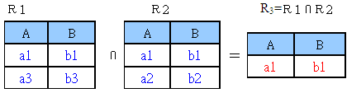
8-3.1、交集(Intersection)
【定義】
是指關聯表R₁與關聯表R₂作「交集」時，則將原來在兩個關聯式中
都有出現的值組(記錄)組合在一起成為新的關聯式R₃。
【代表符號】 R₁ ∩ R₂
【 SQL語法】From 關聯表R₁ Intersect 關聯表R₂
【概念圖】

Slide 41
【格式】
關聯式代數 | SQL
A∩B | Select * From A Intersect B
相當於

Slide 42
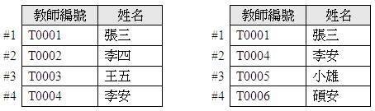

【舉例】
列出97與98學年度「都有」在網路開課老師名單
97學年度網路開課老師表 98學年度網路開課老師表
【解答】
【執行結果】選取兩資料表「都有」的資料列。
<此功能只能在SQL Server上執行>
SQL指令
SELECT * FROM [97學年度網路開課老師表] INTERSECT SELECT * FROM [98學年度網路開課老師表]

Slide 43
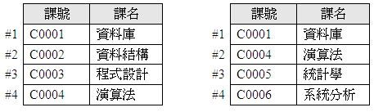
【隨堂抽問】
假設某一數位學堂之教學訓練中心，有台北與高雄兩家公司，如下所示：
「台北」數位學堂開課表 「高雄」數位學堂開課表
請問利用那一種運算可以找出「台北」與「高雄」數位學堂「都有」開設的課程呢？

Slide 44
【隨堂抽問】
假設某一數位學堂之教學訓練中心，有台北與高雄兩家公司，如下所示：
「台北」數位學堂開課表 「高雄」數位學堂開課表
請問利用那一種運算可以找出「台北」與「高雄」數位學堂「都有」開設的課程呢？
【解答】交集運算。

Slide 45
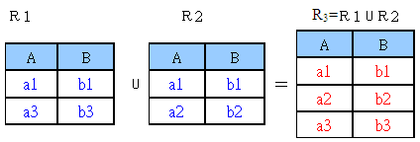
8-3.2、聯集(Union)
【定義】
是指關聯表R₁與關聯表R₂作「聯集」時，則會重新組合成一個新的
關聯表R₃，而新的關聯表R₃中的記錄為原來兩關聯表的所有記錄，
若有重複的記錄，則只會出現一次。
【表示符號】 R₁ ∪ R₂
【 SQL語法】From 關聯表R₁ Union 關聯表R₂
【概念圖】

Slide 46
【對應的SQL語法】
關聯式代數 | SQL
A∪B | Select * From A Union B
相當於

Slide 47
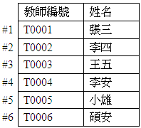
【舉例】
列出97與98學年度有在網路開課老師名單
97學年度網路開課老師表 98學年度網路開課老師表
【解答】
【執行結果】聯集運算乃在選取兩資料表「所有」
的資料列，但重複的資料列只取一次
SQL指令
SELECT * FROM [97學年度網路開課老師表] UNION SELECT * FROM [98學年度網路開課老師表]

Slide 48
【隨堂抽問】
假設某一數位學堂之教學訓練中心，有台北與高雄兩家公司，如下所示：
「台北」數位學堂開課表 「高雄」數位學堂開課表
請問利用那一種運算可以找出「台北」與「高雄」數位學堂所開設的全部課程呢？

Slide 49
【隨堂抽問】
假設某一數位學堂之教學訓練中心，有台北與高雄兩家公司，如下所示：
「台北」數位學堂開課表 「高雄」數位學堂開課表
請問利用那一種運算可以找出「台北」與「高雄」數位學堂所開設的全部課程呢？
【解答】聯集運算。

Slide 50
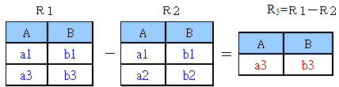
8-3.3、差集(Difference)
【定義】
是指將一個關聯表R₁中的記錄減去另一個關聯表R₂的記錄，形成
新的關聯表R_{３}的記錄。亦即關聯表R₁差集關聯表R₂之後的結果，
則為關聯表R₁減掉R₁R₂兩關聯共同的值組。
【代表符號】 R₁ ─R₂
【 SQL語法】From 關聯表R₁ Except 關聯表R₂
【概念圖】

Slide 51
【格式】
關聯式代數 | SQL
A─B | Select * From A Except B
相當於
事實上差集的運算相當於將關聯表R1中的記錄減去R1與R2共有的記錄，也就是R1-R2＝R1-(R1∩R2)。

Slide 52

【舉例】
列出有在97學年度網路開課，但沒有在98學年度網路開課的老師名單
97學年度網路開課老師表 98學年度網路開課老師表
【解答】
【執行結果】
<此功能只能在SQL Server上執行>
SQL指令
SELECT * FROM [97學年度網路開課老師表] Except SELECT * FROM [98學年度網路開課老師表]

Slide 53
【隨堂抽問1】
假設某一數位學堂之教學訓練中心，有台北與高雄兩家公司，如下所示：
「台北」數位學堂開課表 「高雄」數位學堂開課表
請問利用那一種運算可以找出「台北」數位學堂有開設而「高雄」沒有開設的課程呢？並且寫出運算式及結果。

Slide 54

【隨堂抽問1】
假設某一數位學堂之教學訓練中心，有台北與高雄兩家公司，如下所示：
「台北」數位學堂開課表 「高雄」數位學堂開課表
請問利用那一種運算可以找出「台北」數位學堂有開設而「高雄」沒有開設的課程呢？並且寫出運算式及結果。
【解答】(1)差集運算。
(2) 「台北」數位學堂開課表－「高雄」數位學堂開課表

Slide 55
9-3 集合運算查詢
在執行多資料表查詢時，除了可以使用INNER JOIN和OUTER JOIN執行合併查詢外，我們也可以使用集合運算：聯集、交集或差集來執行兩個資料表的集合運算查詢。
在T-SQL執行集合運算查詢的限制條件說明，如下所示：
  兩個資料表的欄位數需相同。
  資料表欄位的資料型別需要是相容型別。

Slide 56
9-3-1 集合運算查詢的種類-聯集UNION
聯集UNION：將兩個資料表的記錄都全部結合在一起，如果有重複記錄，只顯示其中一筆，如果加上ALL關鍵字，就會顯示所有重複的記錄，其基本語法如下所示：
  SELECT 欄位清單 FROM 資料表1
  UNION [ALL]
  SELECT 欄位清單 FROM 資料表2
  [UNION [ALL] SELECT 欄位清單 FROM 資料表3 ]
  [ORDER BY 欄位清單]

Slide 57
9-3-1 集合運算查詢的種類-
交集INTERSECT
交集INTERSECT：從兩個資料表取出同時存在的記錄，其基本語法如下所示：
  SELECT 欄位清單 FROM 資料表1
  INTERSECT
  SELECT 欄位清單 FROM 資料表2
  [ORDER BY 欄位清單]

Slide 58
9-3-1 集合運算查詢的種類-差集EXCEPT
差集EXCEPT：只取出存在第1列SELECT指令的記錄，但是不存在第2列SELECT指令的記錄，其基本語法如下所示：
  SELECT 欄位清單 FROM 資料表1
  EXCEPT
  SELECT 欄位清單 FROM 資料表2
  [ORDER BY 欄位清單]

Slide 59
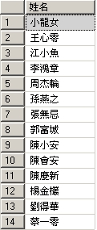
9-3-2 UNION聯集查詢
UNION聯集查詢指令可以將兩個資料表的記錄執行聯集運算，將所有記錄都顯示出來。
SQL指令碼檔：Ch9-3-2.sql
將【學生】和【員工】兩個資料表的【姓名】欄位，使用聯集運算取出所有學生和員工姓名，如下所示：
SELECT 姓名 FROM 學生
UNION
SELECT 姓名 FROM 員工

Slide 60

9-3-3 INTERSECT交集查詢
INTERSECT交集查詢指令可以從兩個資料表取出同時存在的記錄資料。
SQL指令碼檔：Ch9-3-3.sql
將【學生】和【員工】兩個資料表的【姓名】欄位使用交集運算取出存在兩個資料表的學生和員工姓名，如下所示：
  SELECT 姓名 FROM 學生
  INTERSECT
  SELECT 姓名 FROM 員工

Slide 61
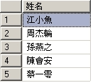
9-3-4 EXCEPT差集查詢
EXCEPT差集查詢指令可以取出存在其中一個資料表，而不存在另一個資料表的記錄資料。
SQL指令碼檔：Ch9-3-4.sql
將【學生】和【員工】兩個資料表的【姓名】欄位使用差集運算取出存在【學生】資料表，但不存在【員工】資料表的姓名資料，如下所示：
  SELECT 姓名 FROM 學生
  EXCEPT
  SELECT 姓名 FROM 員工

Slide 62
9-4 子查詢
9-4-1 子查詢的基礎
9-4-2 比較運算子的子查詢
9-4-3 邏輯運算子的子查詢

Slide 63
9-4-1 子查詢的基礎-說明
子查詢（Subquery）也屬於多資料表的查詢，子查詢是指在SELECT指令中擁有其他SELECT指令，也稱為巢狀查詢（Nested Query）。
子查詢是附屬在SQL查詢指令，通常是位在主查詢SELECT指令的WHERE子句，以便透過子查詢取得所需的查詢條件。
事實上，子查詢本身也是一個SELECT指令，如果在SELECT指令擁有子查詢，首先處理的是子查詢，然後才依子查詢的條件來處理主查詢，以便取得最後的查詢結果。

Slide 64
9-4-1 子查詢的基礎-FROM子句的子查詢
在FROM子句也可以使用子查詢來取得暫存資料表，此時需要使用資料表別名來指定暫存資料表的名稱。
SQL指令碼檔：Ch9-4-1.sql
使用【員工】資料表的子查詢來建立FROM子句名為【高薪員工】的暫存資料表，然後顯示【高薪員工】資料表的記錄資料，如下所示：
SELECT 高薪員工.姓名, 高薪員工.電話, 高薪員工.薪水
FROM (SELECT 身份證字號, 姓名, 電話, 薪水
FROM 員工
WHERE 薪水>50000) AS 高薪員工

Slide 65
9-4-1 子查詢的基礎-
WHERE和HAVING子句的子查詢(語法)
子查詢最常是使用在SELECT指令的WHERE子句或HAVING子句，它是使用在搜尋條件的邏輯或比較運算子的運算式。子查詢的基本語法，如下所示：
  SELECT 欄位清單
  FROM 資料表1
  WHERE 欄位 = (SELECT 欄位 FROM 資料表2
  WHERE 搜尋條件)

Slide 66
9-4-1 子查詢的基礎-WHERE和HAVING
子句的子查詢(注意事項)
子查詢是位在SQL指令的括號中。
通常子查詢的SELECT指令只會取得單一欄位值，以便與主查詢的欄位進行比較運算。
如果需要排序，主查詢可以使用ORDER BY子句，不過，子查詢並不能使用ORDER BY子句，只能使用GROUP BY子句來代替。
如果子查詢取得多筆記錄，此時在主查詢需使用IN邏輯運算子。
BETWEEN/AND邏輯運算子不能使用在主查詢，但可以使用在子查詢。

Slide 67

9-4-2 比較運算子的子查詢-範例1
在主查詢SELECT指令的WHERE子句可以使用子查詢來取得其他資料表記錄的欄位值，其主要目的是建立WHERE子句所需的條件運算式。
SQL指令碼檔：Ch9-4-2-01.sql
在【學生】資料表使用姓名欄位取得學號後，查詢【班級】資料表的學生陳會安共上幾門課，如下所示：
  SELECT COUNT(*) AS 上課數 FROM 班級
  WHERE 學號 in
  (SELECT 學號 FROM 學生 WHERE 姓名='陳會安')

Slide 68

9-4-2 比較運算子的子查詢-範例2
SQL指令碼檔：Ch9-4-2-02.sql
在【員工】資料表找出員工薪水高於平均薪水的員工資料，如下所示：
  SELECT 身份證字號, 姓名, 電話, 薪水
  FROM 員工
  WHERE 薪水 >=
  (SELECT AVG(薪水) FROM 員工)

Slide 69

9-4-3 邏輯運算子的子查詢-
EXISTS運算子(範例1)
在SELECT指令的WHERE子句可以使用EXISTS邏輯運算子檢查子查詢的結果是否有傳回資料。
SQL指令碼檔：Ch9-4-3-01.sql
在【學生】資料表顯示【班級】資料表有上CS222課程編號的學生資料，如下所示：
  SELECT * FROM 學生
  WHERE EXISTS
  (SELECT * FROM 班級
  WHERE 課程編號 = 'CS222' AND 學生.學號 = 班級.學號)

Slide 70
EXISTS的運算規則
For each record in table-1
{
Found=false;
For each record in table-2
if where條件成立 { found=true; break;}
if found {擷取current record(of table-1)}
}

Slide 71
EXISTS的運算規則
SELECT * FROM 學生
WHERE EXISTS
(SELECT * FROM 班級
WHERE 課程編號 = 'CS222' AND 學生.學號 = 班級.學號)
For each record in 學生
{
Found=false;
For each record in 班級
if 課程編號 = ‘CS222’ AND 學生.學號 = 班級.學號
{Found=true; break}
if found {擷取current record of 學生}
}

Slide 72

9-4-3 邏輯運算子的子查詢-
EXISTS運算子(範例2)
SQL指令碼檔：Ch9-4-3-02.sql
從【班級】和【課程】資料表取出所有在221-S和100-M教室上課的課程資料，如下所示：
  SELECT * FROM 課程
  WHERE EXISTS
  (SELECT * FROM 班級
  WHERE (教室=‘221-S’ OR 教室=‘100-M’)
  AND 課程.課程編號=班級.課程編號)

Slide 73
9-4-3 邏輯運算子的子查詢-
EXISTS運算子(範例3)
SQL指令碼檔：Ch9-4-3-03.sql
改用合併查詢來取得與Ch9-4-3-02.sql擁有相同的查詢結果，如下所示：
SELECT DISTINCT 課程.* FROM 課程, 班級
WHERE (班級.教室='221-S' OR 班級.教室='100-M')
AND 課程.課程編號=班級.課程編號

Slide 74
NOT EXISTS的運算規則：
For each record in table-1
{
Found=false;
For each record in table-2
if where條件成立 { found=true; break;}
if found=false {擷取this record(of table-1)}
}

Slide 75
EXISTS的運算規則
SELECT * FROM 學生
WHERE EXISTS
(SELECT * FROM 班級
WHERE 課程編號 = 'CS222' AND 學生.學號 = 班級.學號)
For each record in 學生
{
Found=false;
For each record in 班級
if 課程編號 = ‘CS222’ AND 學生.學號 = 班級.學號
{Found=true; break}
if found {擷取current record of 學生}
}

Slide 76
取出學生S001未選修的課程清單
(取出學生陳會安未選修的課程清單)
Select * from 課程
Where NOT EXISTS (select * from 班級
Where 班級.學號 = S001'
AND 班級.課程編號=課程.課程編號)
Select * from 課程
Where NOT EXISTS (select * from 班級,學生
Where 班級.學號 =學生.學號 AND 班級.課程編號=課程.課 程編號 and 學生.姓名='陳會安‘)
Select * from 課程
Where 0=(select count(*) from 班級
Where 班級.學號 = 'S001'
AND 班級.課程編號=課程.課程編號)
Select * from 課程
Where 課程編號 NOT IN (select 課程編號 from 班級
Where 學號 = 'S001' )

Slide 77
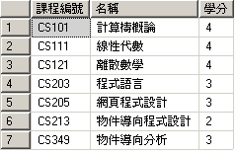
9-4-3 邏輯運算子的子查詢-
IN運算子(範例1)
SELECT指令的WHERE子句可以使用IN邏輯運算子，檢查是否存在子查詢取得的記錄資料之中。
SQL指令碼檔：Ch9-4-3-04.sql
從【課程】和【班級】資料表取出學號S004沒有上的課程清單，如下所示：
  SELECT * FROM 課程
  WHERE 課程編號 NOT IN
  (SELECT 課程編號 FROM 班級 WHERE 學號='S004')

Slide 78

9-4-3 邏輯運算子的子查詢-
IN運算子(範例2)
SQL指令碼檔：Ch9-4-3-05.sql
使用三層巢狀查詢從【學生】、【班級】和【教授】資料表，找出學生【江小魚】上了哪些教授的課，如下所示：
SELECT * FROM 教授
WHERE 教授編號 IN
(SELECT 教授編號 FROM 班級
WHERE 學號=(SELECT 學號 FROM 學生
WHERE 姓名='江小魚'))
*子查詢的結果為江小魚同學所選課程的教授編號集合

Slide 79
9-4-3 邏輯運算子的子查詢-
EXISTS 運算子(範例2)
SQL指令碼檔：Ch9-4-3-05.sql
使用三層巢狀查詢從【學生】、【班級】和【教授】資料表，找出學生【江小魚】上了哪些教授的課，如下所示：
SELECT *
FROM 教授
WHERE EXISTS(SELECT * FROM 學生
WHERE EXISTS(SELECT * FROM 班級
WHERE 班級.教授編號=教授.教授編號
AND 班級.學號=學生.學號 AND 姓名='江小魚‘))

Slide 80
9-4-3 合併查詢 (範例2)
SQL指令碼檔：Ch9-4-3-05.sql
使用三層巢狀查詢從【學生】、【班級】和【教授】資料表，找出學生【江小魚】上了哪些教授的課，如下所示：
SELECT教授.*
FROM班級,教授,學生
WHERE 班級.教授編號=教授.教授編號
and班級.學號=學生.學號 and 姓名='江小魚'

Slide 81

9-4-3 邏輯運算子的子查詢-ALL運算子
ALL運算子是指父查詢的條件需要滿足子查詢的所有結果。
SQL指令碼檔：Ch9-4-3-06.sql
使用子查詢取出【員工】資料表城巿是台北的薪水資料，然後在父查詢查詢所有薪水大於等於子查詢薪水的記錄資料，如下所示：
SELECT 姓名, 薪水 FROM 員工
WHERE 薪水 >= ALL
(SELECT 薪水 FROM 員工 WHERE 城市='台北')

Slide 82
9-4-3 邏輯運算子的子查詢-
ANY和SOME運算子
ANY和SOME（此為ANSI-SQL標準的運算子）運算子的父查詢只需要滿足子查詢的任一結果即可。
SQL指令碼檔：Ch9-4-3-07.sql
使用子查詢取出【員工】資料表城巿是台北的薪水資料，然後在父查詢查詢只需大於等於子查詢任一薪水的記錄資料，如下所示：
SELECT 姓名, 薪水 FROM 員工
WHERE 薪水 >= ANY
(SELECT 薪水 FROM 員工 WHERE 城市='台北')

Slide 83

9-5-2 NULL空值的處理-IS NULL運算子
在查詢的資料表如果需要確定欄位值是否為空值NULL時，我們可以使用IS NULL運算式和欄位值進行比較。
SQL指令碼檔：Ch9-5-2-01.sql
查詢【學生】資料表沒有生日資料的學生記錄，即生日欄位是空值的記錄資料，如下所示：
SELECT * FROM 學生 WHERE 生日 IS NULL

Slide 84
9-5-2 NULL空值的處理-
ISNULL()函數(語法)
在查詢資料表時，如果有欄位值是空值NULL時，我們可以使用ISNULL()函數來輸出替代值，其語法如下所示：
  ISNULL(檢查運算式, 替代值)
上述語法的檢查運算式可以檢查運算式是否為NULL空值，如果是，就以替代值輸出。請注意！函數的兩個參數型別需相同，如果不同，請使用CAST(欄位名稱 AS 型別)函數來進行轉換，也就是將欄位轉換成AS後的型別。

Slide 85
9-6 使用Management Studio設計
SQL查詢-說明
SQL Server的Management Studio工具提供視覺化查詢設計工具，可以幫助我們建立所需的SQL查詢。

Slide 86
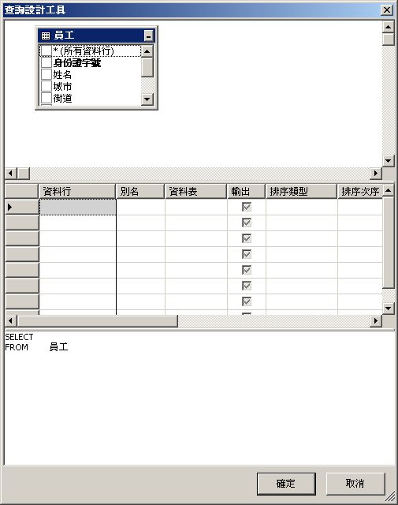
9-6 使用Management Studio設計
SQL查詢-圖例

Slide 87
End

Slide 88
查詢陳慶新老師教授的課程名稱?
(使用Join)
SELECT DISTINCT 課程.名稱
FROM 班級,教授,課程,員工
where 班級.教授編號 = 教授.教授編號
and 班級.課程編號 = 課程.課程編號
and 教授.身份證字號=員工.身份證字號
and 員工.姓名='陳慶新'

Slide 89
使用EXISTS:
目標資料表：課程
SELECT 名稱
FROM 課程
where exists(select * from 班級
where exists(select * from 教授
where exists(select * from 員工
where 班級.課程編號 = 課程.課程編號 and 班級.教授編號 = 教授.教授編號 and 教授.身份證字號=員工.身份證字號 and 員工.姓名='陳慶新')))
SELECT 名稱
FROM 課程
where exists(select * from 班級,教授,員工
where 班級.課程編號 = 課程.課程編號
and 班級.教授編號 = 教授.教授編號
and 教授.身份證字號=員工.身份證字號
and 員工.姓名='陳慶新')

Slide 90
使用IN 目標資料表：課程
SELECT 名稱
FROM 課程
where 課程.課程編號 in(select 課程編號 from 班級
where 班級.教授編號 in (select 教授編號 from 教授
where 教授.身份證字號 in (select 身份證字號 from 員工
where 員工.姓名='陳慶新')))
SELECT 名稱
FROM 課程
where 課程.課程編號 in(select 課程編號 from 班級,教授,員工
where 班級.教授編號 =教授.教授編號 and 教授.身份證字號 =員工. 身份證字號 and 員工.姓名='陳慶新')
SELECT 名稱
FROM 課程
where 課程.課程編號 in(select 課程編號 from 班級
where 班級.教授編號 in (select 教授編號 from 教授,員工
where 教授.身份證字號=員工.身份證字號 and 員工.姓名='陳慶新'))

Slide 91
相類似查詢
查詢: 科系為CS的教師(們)所教授的課程名稱（輸出欄位為教師姓名及課程名稱）
查詢: 在教室180-M和100-M上課的教師姓名及課程名稱
  SELECT DISTINCT 員工.姓名, 課程.名稱
  FROM 班級,教授,課程,員工
  where 班級.教授編號 = 教授.教授編號
  and 班級.課程編號 = 課程.課程編號
  and 教授.身份證字號=員工.身份證字號
  and 教授.科系=‘CS‘
  SELECT DISTINCT 員工.姓名, 課程.名稱
  FROM 班級,教授,課程,員工
  where 班級.教授編號 = 教授.教授編號
  and 班級.課程編號 = 課程.課程編號
  and 教授.身份證字號=員工.身份證字號
  and (教室.班級=‘180-M’ OR教室.班級=‘100-M ‘)

Slide 92
查詢: 在教室180-M和100-M上課的教師姓名及學生姓名（輸出欄位為教師姓名、學生姓名及教室）
SELECT DISTINCT 員工.姓名,學生.姓名 ,班級.教室
FROM 班級,教授,學生,員工
where 班級.教授編號 = 教授.教授編號
and 班級.學號=學生.學號
and 教授.身份證字號=員工.身份證字號
and (班級.教室='180-M' OR 班級.教室='100-M')

Slide 93
9.請寫出與下列SQL子查詢相同結果的SQL指令，也就是寫出相同功能的合併查詢指令，如下所示:
(1) SELECT * FROM 教授
WHERE EXISTS
(SELECT * FROM 班級
WHERE (教室=’221-S’ OR 教室=’100-M’)
AND 教授.教授編號 = 班級.教授編號)
(2)SELECT * FROM 課程
WHERE 課程編號 IN
(SELECT 課程編號 FROM 班級
WHERE 學號=(SELECT 學號 FROM 學生 WHERE 姓名 = ‘陳會安’))

Slide 94
8-2.5 除法(Division)
【定義】
此種運算如同數學上的除法一般，有二個運算元：第一個關聯表R1
當作「被除表格」，第二個關聯表R2當作「除表格」。
【代表符號】 R1÷R2
【 SQL語法】
Select 指令的Where部份中以NOT EXISTS ……NOT取代除法(Divide)的功能。
關聯式代數 | SQL
有除法(Divide) | 沒有除法(Divide) ①利用FORALL指令 ②以WHERE部分NOT EXISTS…NOT來替代

Slide 95
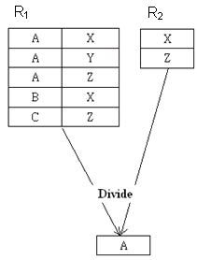
【概念圖】
關聯 R1 與關聯 R2作「除法」運算時，只作用在兩個關聯中相同的部份。

Slide 96
【基本型格式】
SELECT 目標屬性
FROM 目標表格
WHERE NOT EXISTS
(SELECT *
FROM 除式表格
WHERE NOT EXISTS
(SELECT *
FROM 被除式表格
WHERE 目標表格.合併屬性1=被除式表格.合併屬性1
AND 除式表格.合併屬性2=被除式表格.合併屬性2))

Slide 97
(NOTEXISTS的運算規則：
For each record in table-1
{
Found=false;
For each record in table-2
if where條件成立 { found=true; break;}
if found=false {擷取this record(of table-1)}
}

Slide 98
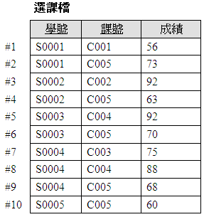
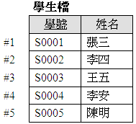
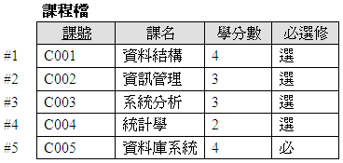
【舉例1】
《資料庫名稱：ch8_DB.mdf》
假設有三個檔案，分別為：學生檔(S)、選課檔(SC)及課程檔(C)。請列出所有學生均選修的課程？
所有學生均選修的課程C.c#
=不存在任一學生S.s#（S.s#未選修C.c#)
=不存在任一學生S.s#（SC table 中找不到<s#,c#>)
=不存在任一學生S.s#（SC table 中不存在<s#,c#>)
【解析】
從下一頁開始…

Slide 99
【分析的方法】
➢辨識「目標屬性」及「相關表格」
分析題型：屬於「間接合併」，指合併時必須要借助中間表格。
目標表格：課程檔
除式表格：學生檔
被除式表格：選課檔
分析： | 學生檔(學號，姓名)
 | 選課檔(學號，課號，成績)
 | 課程檔(課號，課名，學分數，必選修)
 | ?

Slide 100
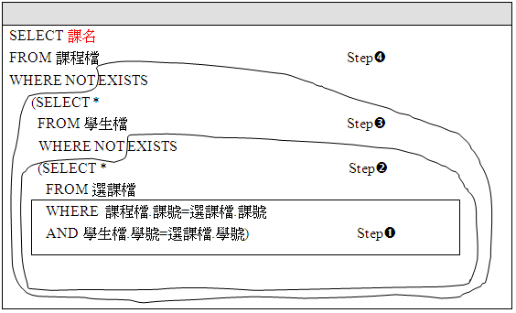
【解答】
紅圈之子查詢: 求出沒有選修目前測試課程(課程檔.課號)的學生集合, 如果為空集合, 則測試結果為true,目前測試課程保留下來(所有學生均選修這門課程)

Slide 101
請列出所有學生均選修的課程
Select 課名
From 課程檔
Where not exists(select * from 學生檔
where not exists (select * from 選課檔
where 課程檔.課號=選課檔.課號 and
學生檔.學號=選課檔.學號))
假設目前檢查的課號為C001,紅色select子查詢的結果為沒有選修C001的學生清單,如果紅色select子查詢的結果為空集合(代表所有的學生都有選修C001),
外層的 not exists(空集合)為true, C001這筆記錄會保留下來

Slide 102
請列出沒有學生選修的課程
Select 課名
From 課程檔
Where not exists(select * from 學生檔
where exists (select * from 選課檔
where 課程檔.課號=選課檔.課號 and
學生檔.學號=選課檔.學號))
假設目前檢查的課號為C001, 紅色select子查詢的結果為有選修C001的學生清單,如果紅色select子查詢的結果為空集合(代表沒有任何學生選修C001),則
外層的 not exists(空集合)為true, C001這筆記錄會保留下來

Slide 103
沒有學生選修的課程C.c#
=不存在任一學生S.s#（S.s#有選修C.c#)
=不存在任一學生S.s#（SC table 中會找到<s#,c#>)
=不存在任一學生S.s#（SC table 中存在<s#,c#>)

Slide 104
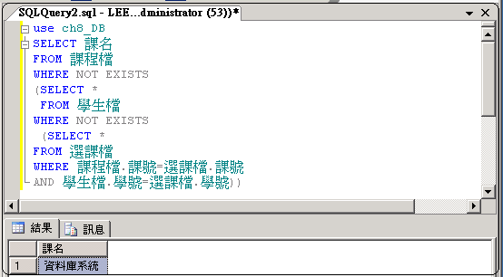
【程式碼及執行結果】

Slide 105
【舉例2】
《資料庫名稱：ch8_DB.mdf》
假設有三個檔案，分別為：學生檔、成績檔及課程檔。請列出所有學生均選修的課程，且選修成績及格(≧60)的課程名稱及學分數？
【解析】
從下一頁開始…

Slide 106
【分析的方法】
➢辨識「目標屬性」及「相關表格」
分析題型：屬於「間接合併」，指合併時必須要借助中間表格。
分析： | 學生檔(學號，姓名)
 | 選課檔(學號，課號，成績)
 | ≧60
 | 課程檔(課號，課名，學分數，必選修)
 | ? ?

Slide 107
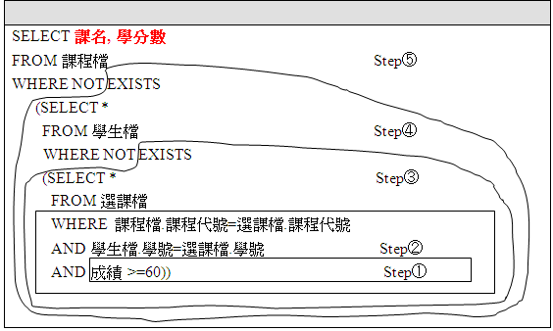
【解答】

Slide 108
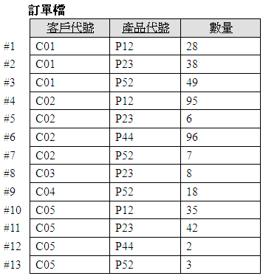
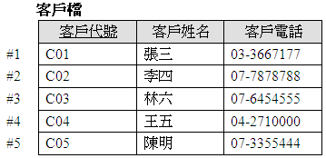
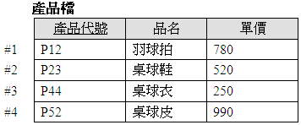
【舉例3】
《資料庫名稱：ch8_DB.mdf》
假設有三個檔案，分別為：客戶檔(C)、訂單檔(O)及產品檔(P)。請列出客戶電話‘07’開頭，且訂購所有產品的客戶姓名？
訂購所有產品的客戶C.c#
=不存在任一種產品P.p#(C.c#未訂購P.p#)
=不存在任一種產品P.p#(O table 中找不到<c#,p#>)
=不存在任一種產品P.p#(O table 中不存在<c#,p#>)
【解析】
從下一頁開始…

Slide 109
【分析的方法】
➢辨識「目標屬性」及「相關表格」
分析題型：屬於「間接合併」，指合併時必須要借助中間表格。
目標表格：客戶檔
除式表格：產品檔
被除式表格：訂單檔
分析： | 客戶檔(客戶代號，客戶姓名，客戶電話)
 | ? LIKE '07'
 | 訂單檔(客戶代號，產品代號，數量)
 | 產品檔(產品代號，品名，單價)

Slide 110
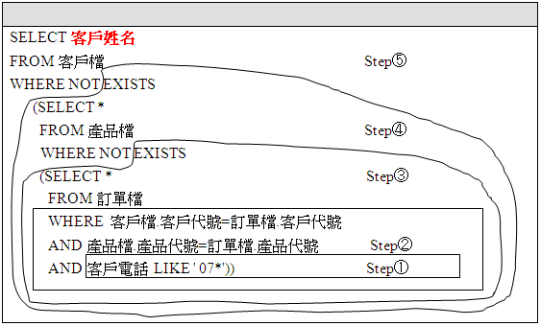
【解答】
紅圈之子查詢: 求出目前測試客戶(客戶檔.客戶代號)沒有訂購的產品集合, 如果為空集合, 則測試結果為true,目前測試的客戶擷取下來(目前客戶訂購了所有的產品)

Slide 111
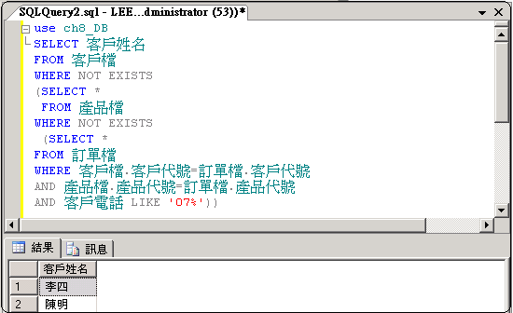
【程式碼及執行結果】

Slide 112
下面程式在查詢甚麼資訊?
請用更簡單的寫法重寫
SELECT 身份證字號, 姓名, 電話, 薪水
FROM 員工
WHERE exists (SELECT * FROM 員工 as temp where員工.薪水 > temp.薪水)
找出薪水不是最低的員工清單:
SELECT 身份證字號, 姓名, 電話, 薪水
FROM 員工 WHERE 薪水>(SELECT min(薪水) FROM 員工)

